Slide 1
Ml talentMatch
Команда "Механики"
Участники: Вологдин Марк Репин Михаил Коптелов Егор Шибаев Александр Юсупов Роберт

Slide 2
Проблема
Задача
Создать такой алгоритм.
Рекрутеры тратят большую часть своего рабочего времени на просмотр резюме кандидатов с целью определить, насколько оно релевантно вакансии. Созданный алгоритм должен полностью взять на себя эту задачу, чтобы рекрутерам оставалось только связаться с заранее отобранными кандидатами. Это позволит снять часть рутинных задач с рекрутеров и значительно ускорить процесс найма кандидатов.

Slide 3
Этапы решения:
1. Выгрузка и анализ данных
2. Предобработка данных.
3. Классификация и ранжирование кандидатов.
4. Оценка работоспособности модели.

Slide 4
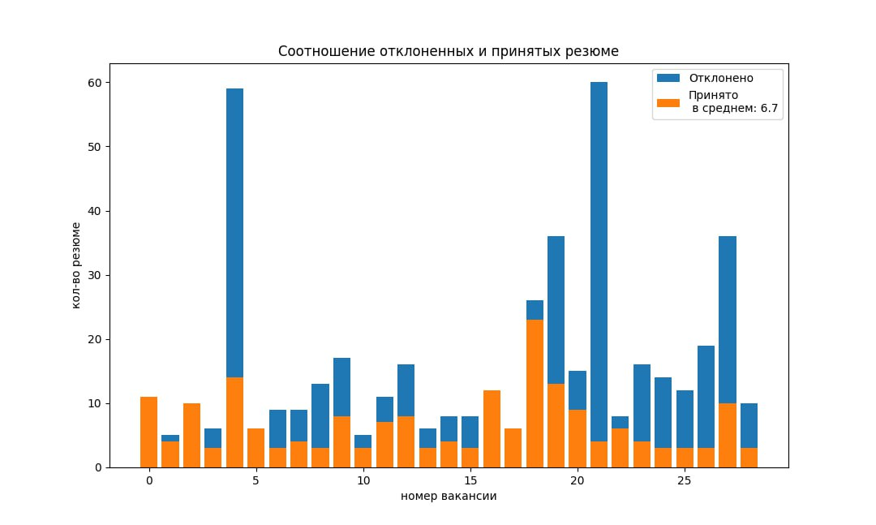
1. Выгрузка и анализ данных.

Slide 5
2. Предобработка данных.
Выделение значащих признаков().
Выделяем среднюю продолжительность работы на одной позиции.
Наличие высшего образования как бинарный признак.
Иностранные языки как категориальный признак.

Slide 6
3. Классификация и ранжирование кандидатов.
Используя предобученную языковую модель Bert мы получаем датасет для обучения модели CatBoost, используя которую мы получаем ранжированный список кандидатов на конкретную вакансию.

Slide 7
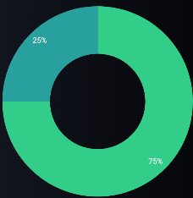
4. Оценка работоспособности.
Метрика: Accuracy на обучающих данных достигала значения 0.75

Slide 8
Масштабирование проекта.
Создание сервиса для нужд HR.
Анализ текста: Сервис использует современные алгоритмы обработки естественного языка (NLP) для анализа описания вакансии и резюме кандидата. Учитываются ключевые навыки, требования, обязанности, опыт работы и другие факторы.
Совместимость На основе анализа текста формируется процент совместимости между кандидатом и вакансией. Процент совместимости помогает HR быстро выявить наилучших кандидатов для конкретной вакансии.
Персонализированные рекомендации: Сервис предоставляет персонализированные рекомендации для улучшения совместимости, например, указывая на дополнительные навыки, которые могут повысить шансы кандидата.
Удобный интерфейс: Интерфейс интуитивно понятен и прост в использовании для HR-специалистов. Данные представляются в виде наглядных графиков и диаграмм для легкого восприятия.
Аналитика и отчетность: Сервис предоставляет аналитическую отчетность о процессе подбора персонала, включая эффективность сервиса, тренды совместимости и другую полезную информацию.
Интеграция с другими системами: Возможность интеграции MatchPro с системами управления кадровыми ресурсами (HRM) для автоматического обновления данных и повышения эффективности процесса подбора.

Slide 9
Контакты:
Вологдин Марк https://t.me/maveriak
Репин Михаил https://t.me/bokzae
Егор Коптелов https://t.me/egor_koptelov
Шибаев Александр https://t.me/alexandrSHibAD
Юсупов Роберт https://t.me/Afellii

